Slide 1

FantaBasket
Progetto Ingegneria del Software
Federico Mingarelli 000099832
Luca Cimino 0000970880
Stefano Spadari 0000970191

Slide 2




Breve introduzione
Applicazione web
BACKEND
fRONTEND

Slide 3



Scelte di gestione dei dati persistenti
DBMS relazionale installato su un server dedicato
Hibernate
DB2

Slide 4
Perché Hibernate?
Risolve i conflitti d’impedenza
Persistenza automatica basata su metadati
Poche linee di codice:
Manutenibilità
Enfasi su business logic
Refactor più facile
Indipendente dal vendor

Slide 5
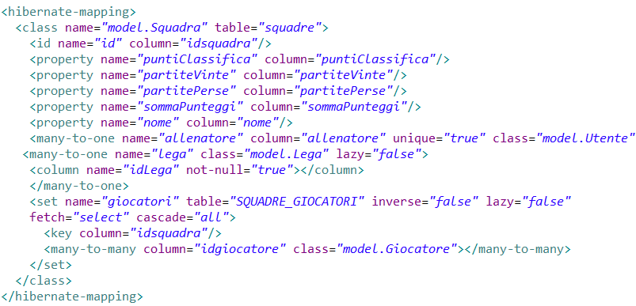
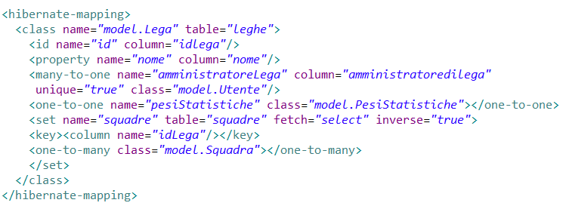
Mapping delle entità/associazioni
Eager/Lazy fetch
Lost Update

Slide 6
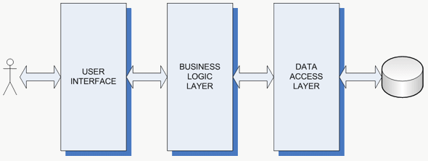
Strato dei Controller
Logica di business dell'applicazione
Accesso al database mediante il framework Hibernate
Implementati come controller senza stato

Slide 7
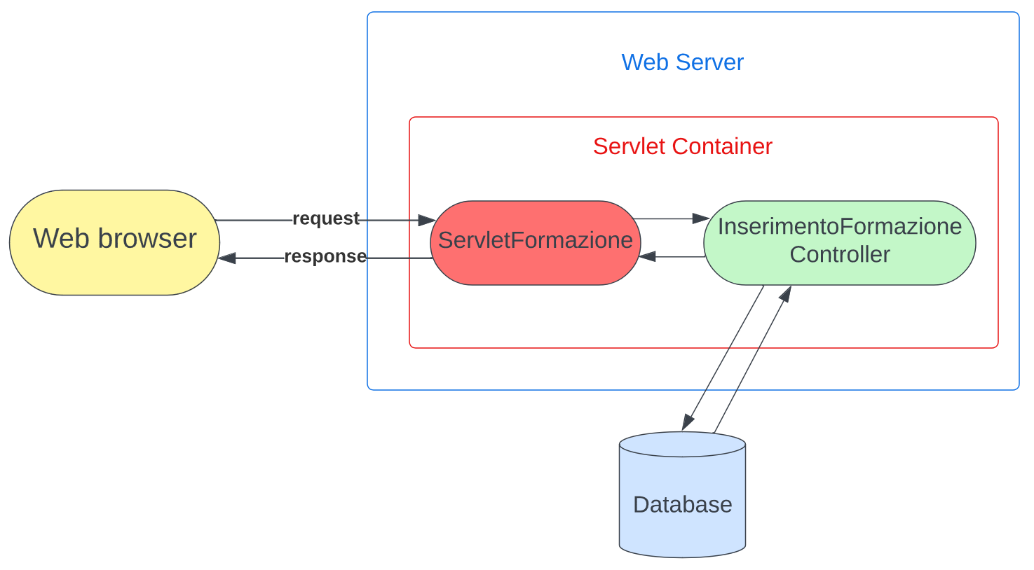
Java Servlet
Interfaccia tra frontend e controller
Mapping degli url
Funzioni:
controllo dei parametri e sanificazione dell'input
gestione dell'interazione con il frontend
accesso alla sessione
gestione del ciclo di vita ed interazione con i controller
Vivono all'interno di un Servlet Container
Apache Tomcat

Slide 8

Sessione
Tomcat gestisce le sessioni degli utenti
Funzionamento dell'applicazione basato sulla sessione
ServletLogin: salvataggio di utente e lega in sessione
ServletVistaCampionato

Slide 9

Front-end
Per realizzare la parte di visaulizzazione abbiamo utilizzato il framework Angular, fornito da Google.

Slide 10

Bootstrap
Per la parte di html, invece, si è utilizzato I componenti forniti da Bootstrap

Slide 11
Start!
Per avviare l'applicazione clicca sul link
Start!

